Slide 1
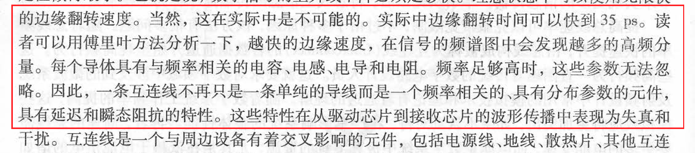
Chapter1.3

Slide 2
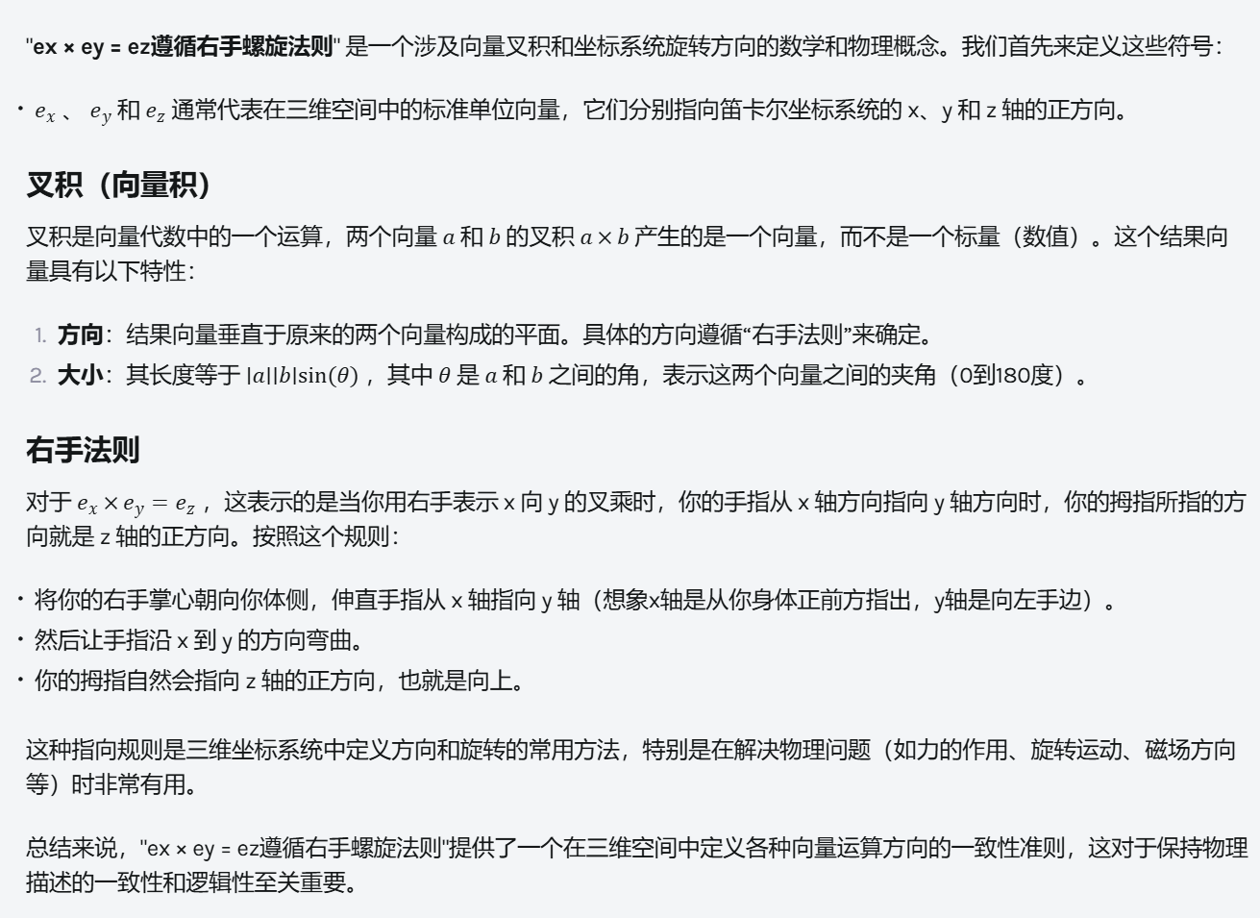
Chapter2
需要先补充一点基础知识

Slide 3
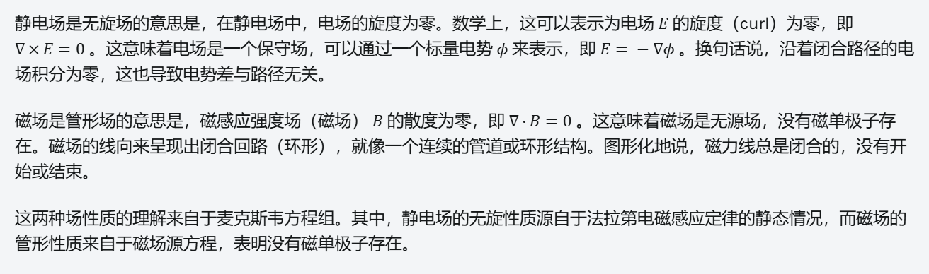
Chapter2

Slide 4
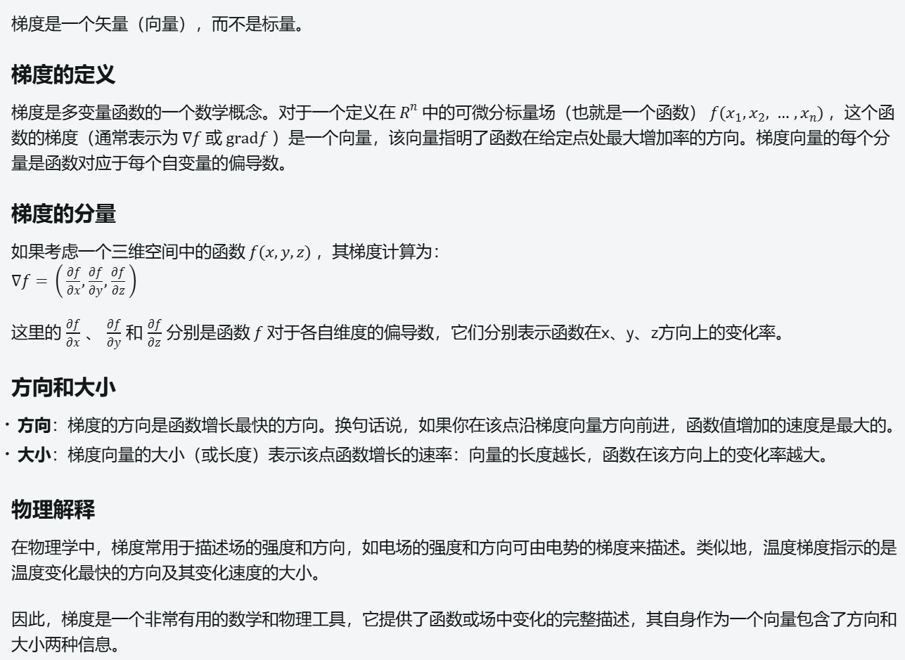
Chapter2

Slide 5
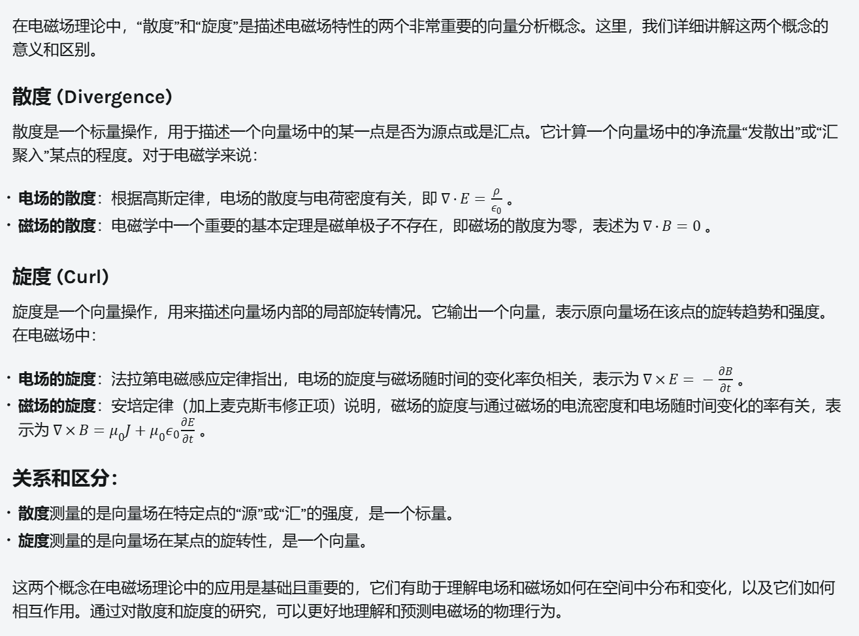
Chapter2

Slide 6
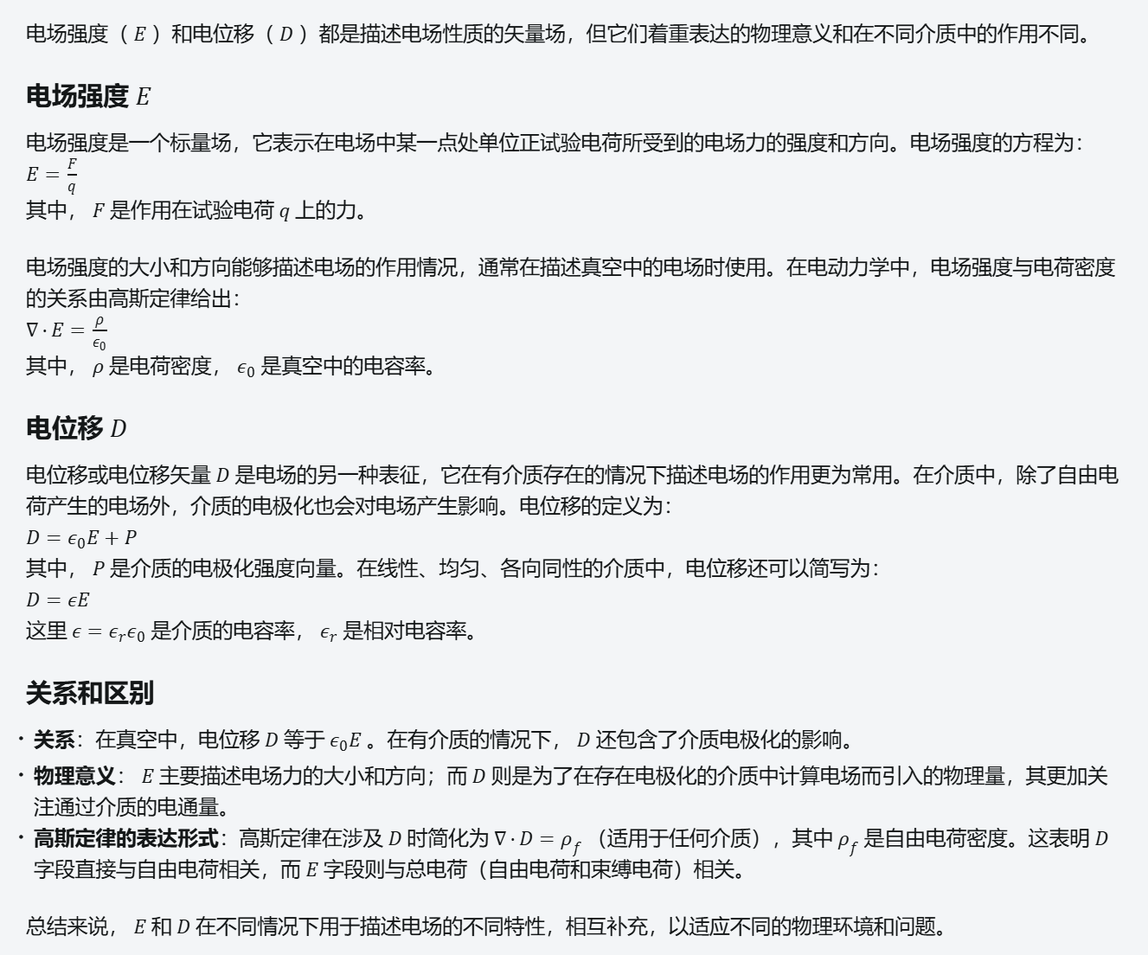
Chapter2

Slide 7
Chapter2

Slide 8
What is SI
什么是SI
先检索B站 知乎 CSDN上信号完整性相关的材料
还有那篇high speed link PDF，非常好，这次主要关注前两章
然后看一下，做个总结
介绍什么是SI ，与我们相关的主要是什么？
此时可以引入到封装 与 布局布线上
介绍完他们的影响之后，思考这块与我们电路的联系
在介绍封装时，可以扩展一下现在的先进封装技术
如果还有时间的话，可以继续介绍SI的频域 时域响应
此外还有什么时频域转换等等

Slide 9
Title
Reference
[1] https://www.bilibili.com/video/BV1Ee4y1z7JX/?spm_id_from=333.337.searchcard.all.click&vd_source=db1c79eaf053cedc38d111b1c50e8336
[2] https://news.skhynix.com.cn/tag/%e5%b0%81%e8%a3%85/
[3] https://space.bilibili.com/623524201
[4] https://www.bilibili.com/video/BV1fj411G79k/?vd_source=db1c79eaf053cedc38d111b1c50e8336&spm_id_from=333.788.videopod.sections
[5] https://www.zhihu.com/column/c_1587442018804080640
[6] https://blog.csdn.net/qq_41600018/category_12236118.html
[7] https://blog.csdn.net/WKEZHENG/article/details/129426096
[8] https://blog.csdn.net/qq_29476769/category_11637346.html
[9] https://blog.csdn.net/wkezheng/category_12154359.html
[10]
[11]

Slide 10
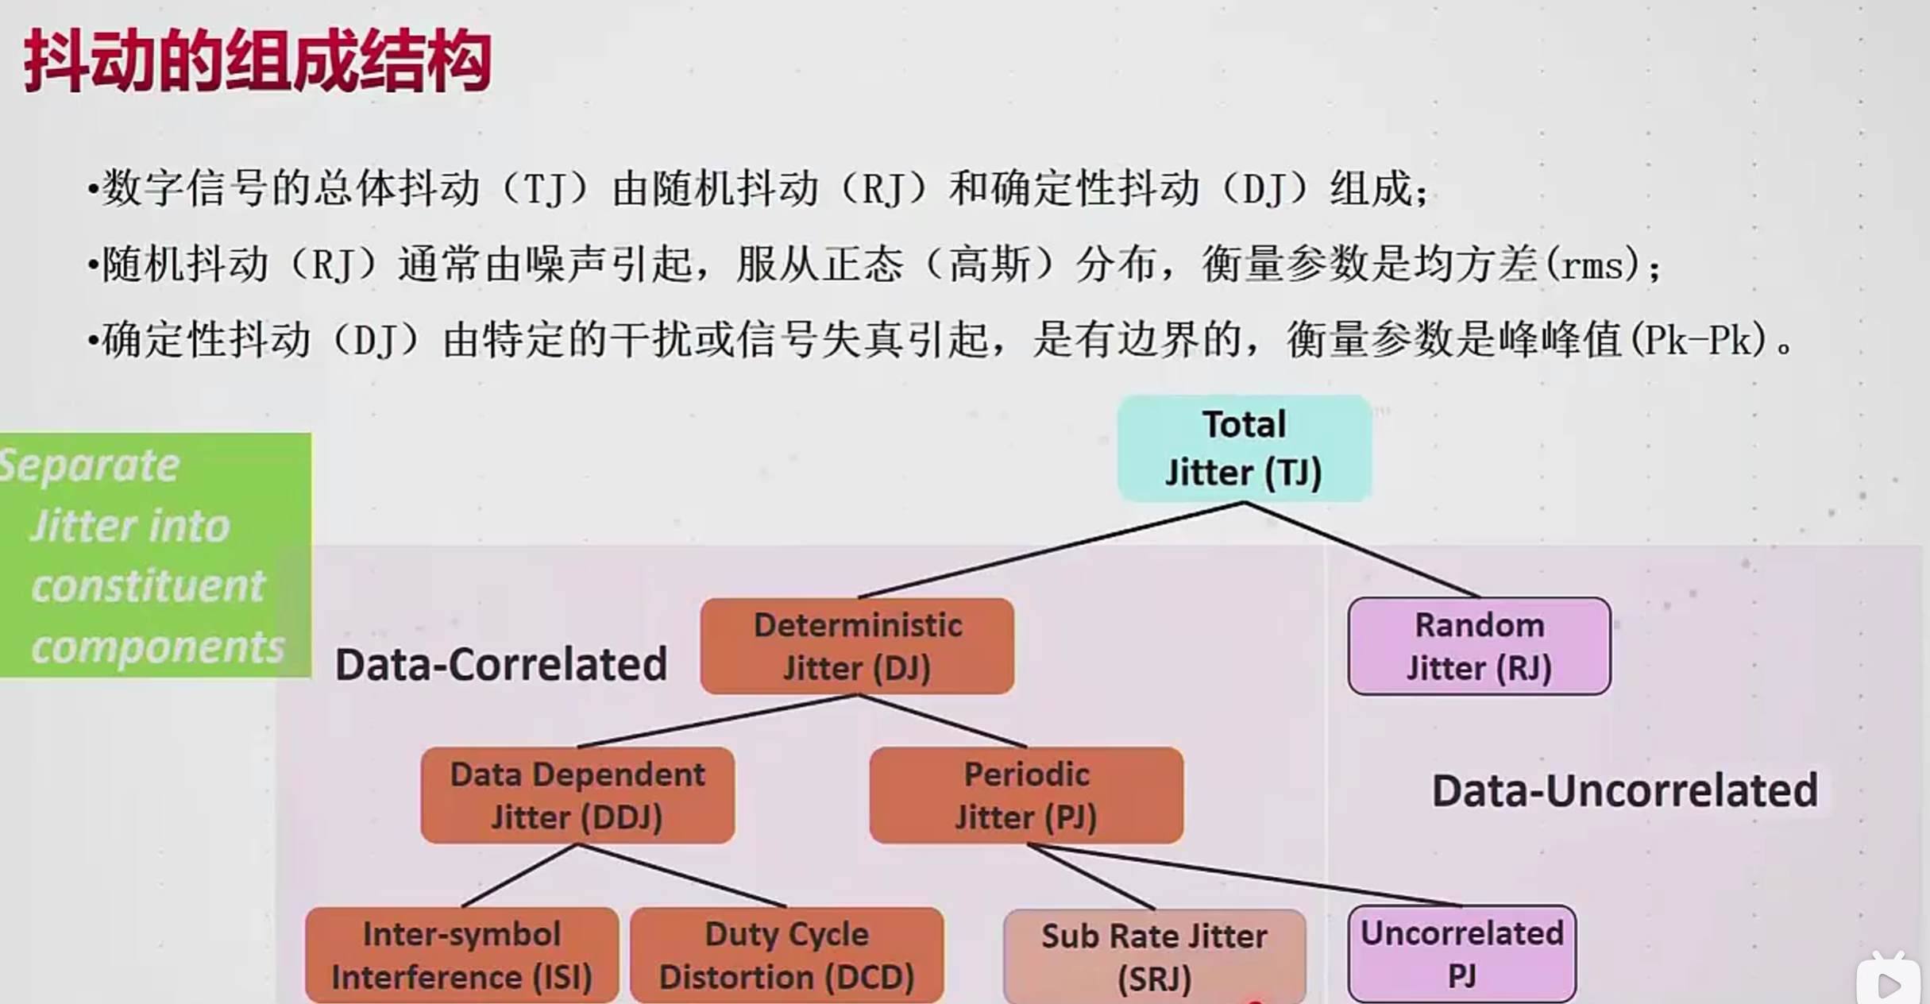
Title

Slide 11
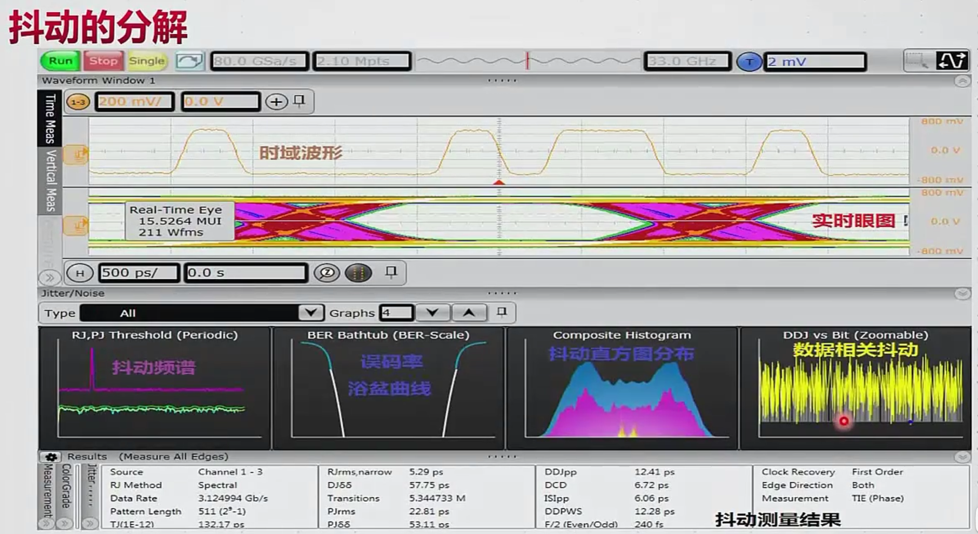
Title

Slide 12
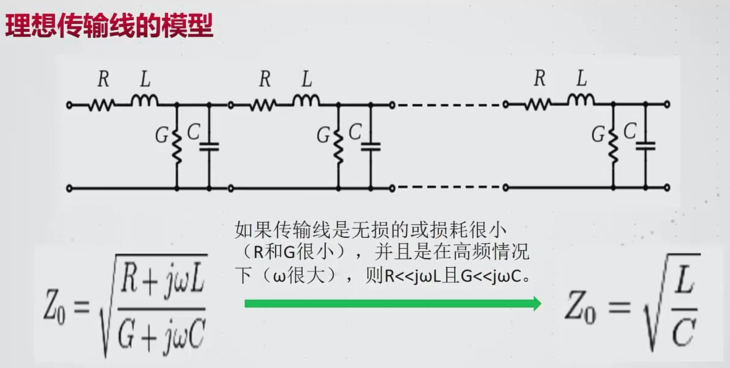
Title

Slide 13
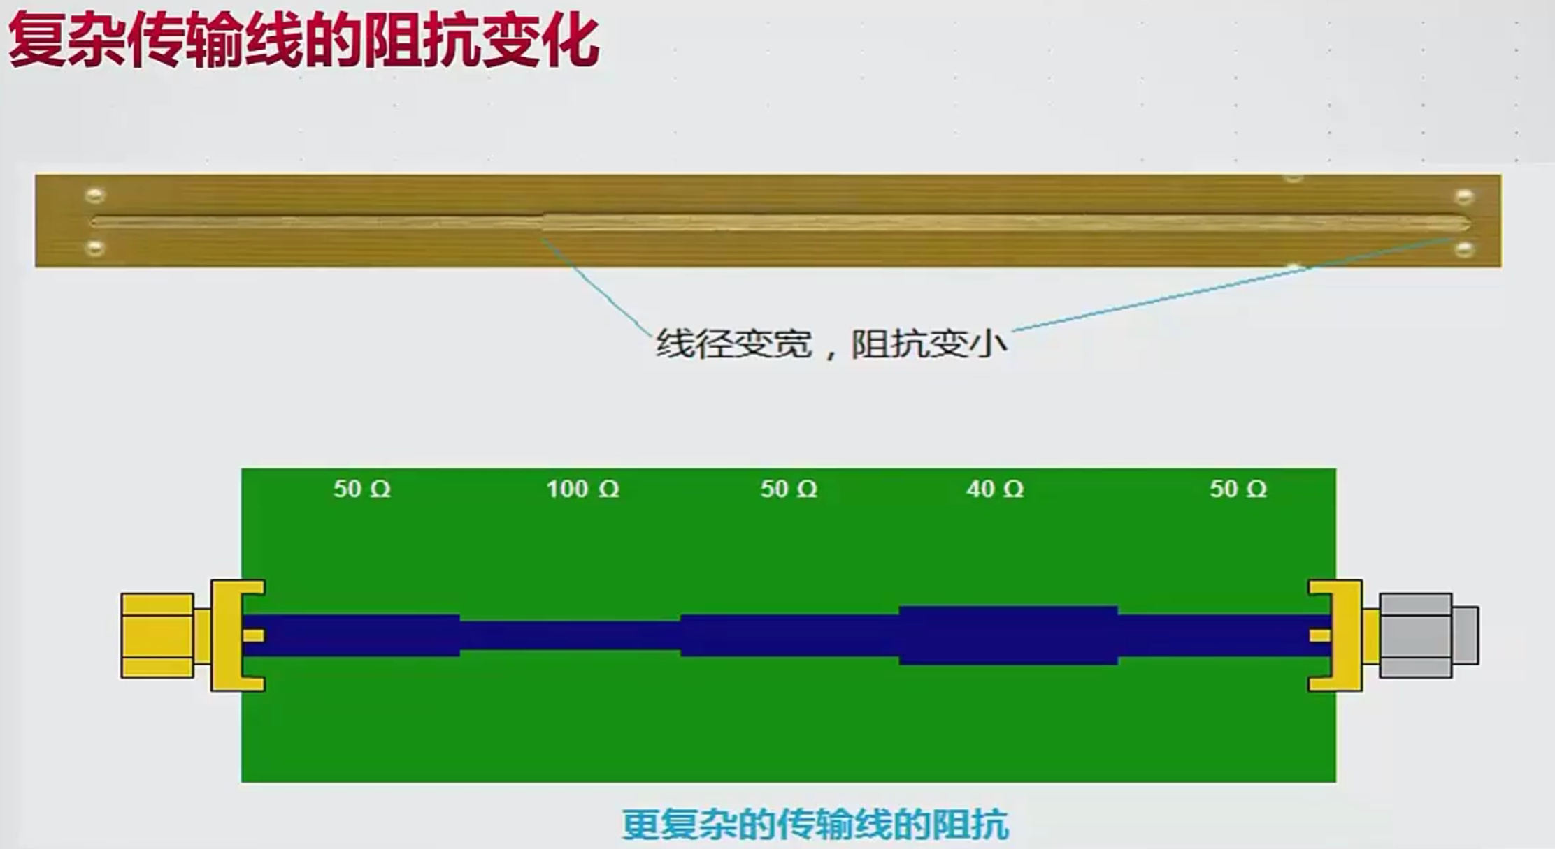
Title

Slide 14
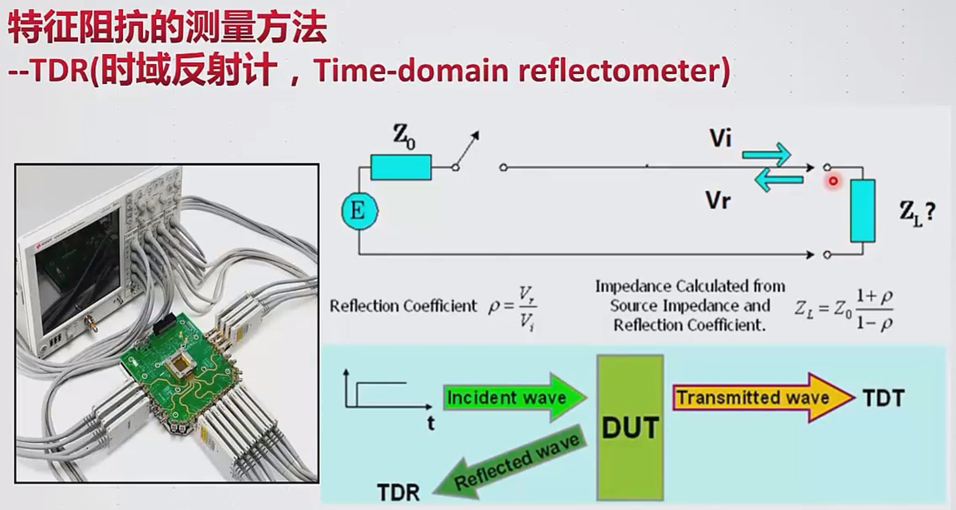
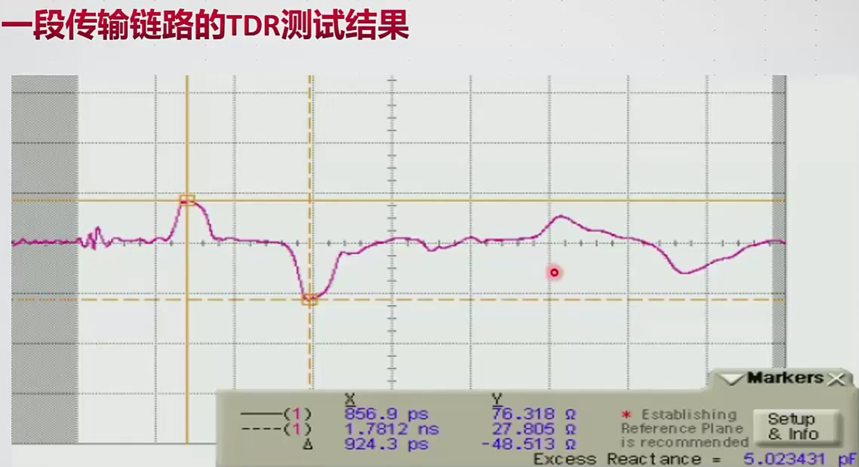
Title

Slide 15
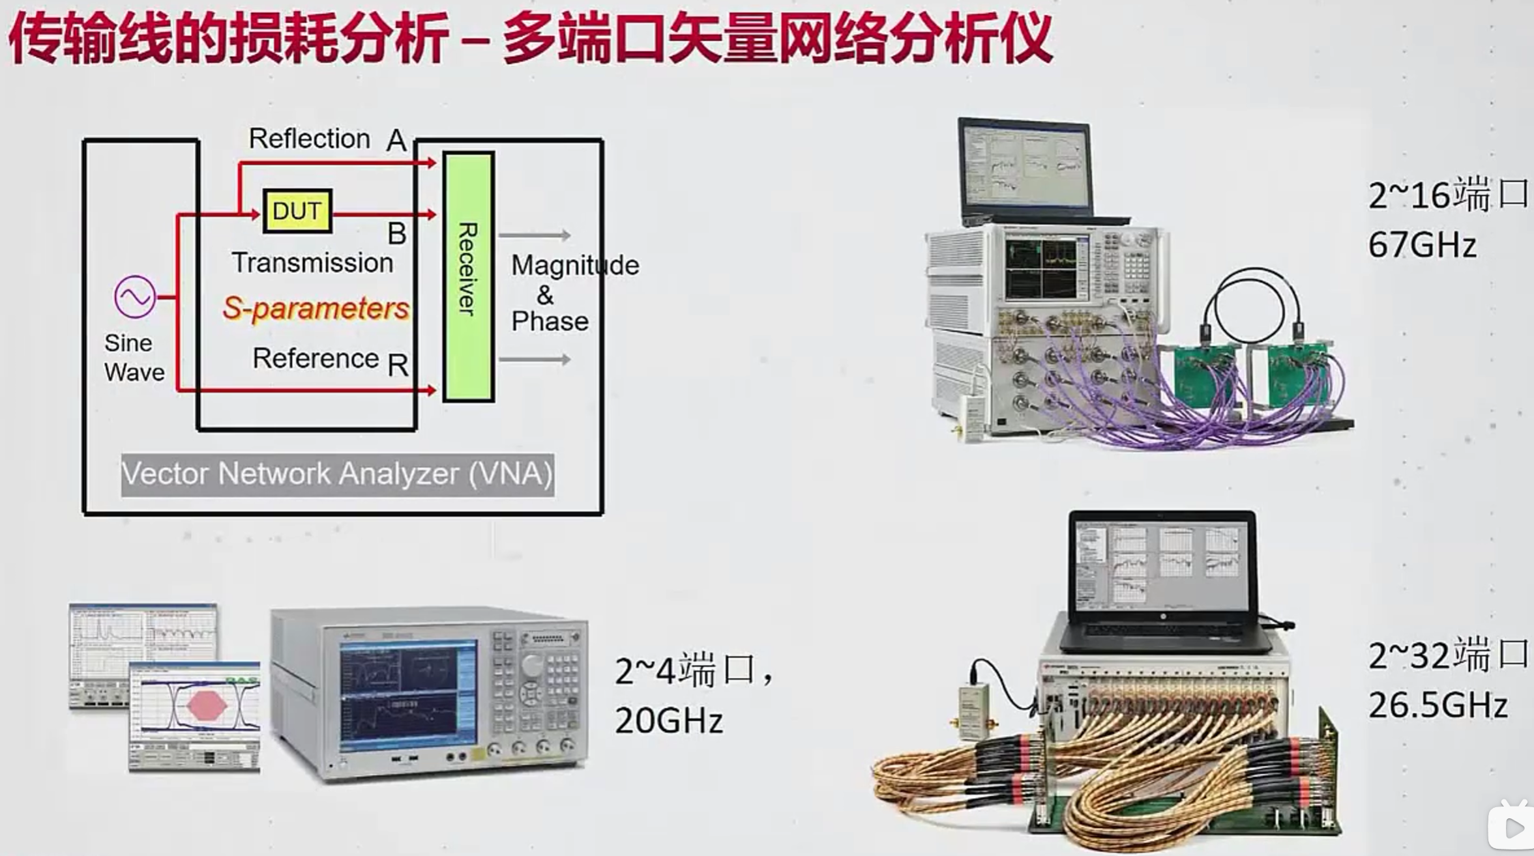
Title

Slide 16
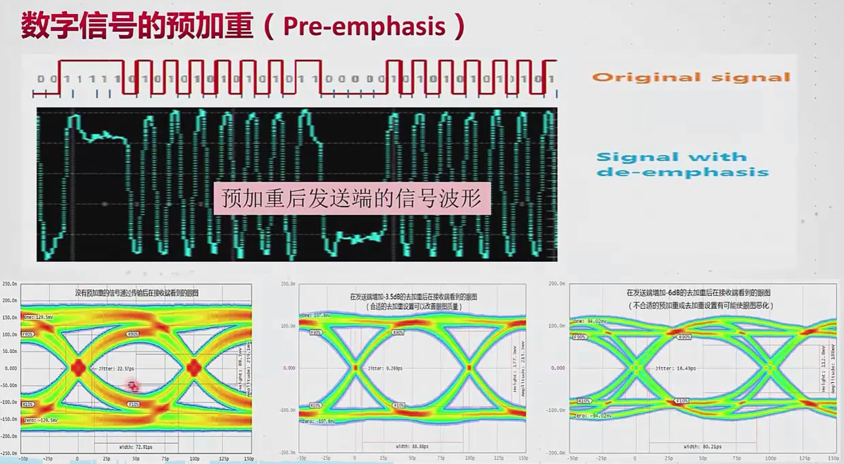
Title

Slide 17
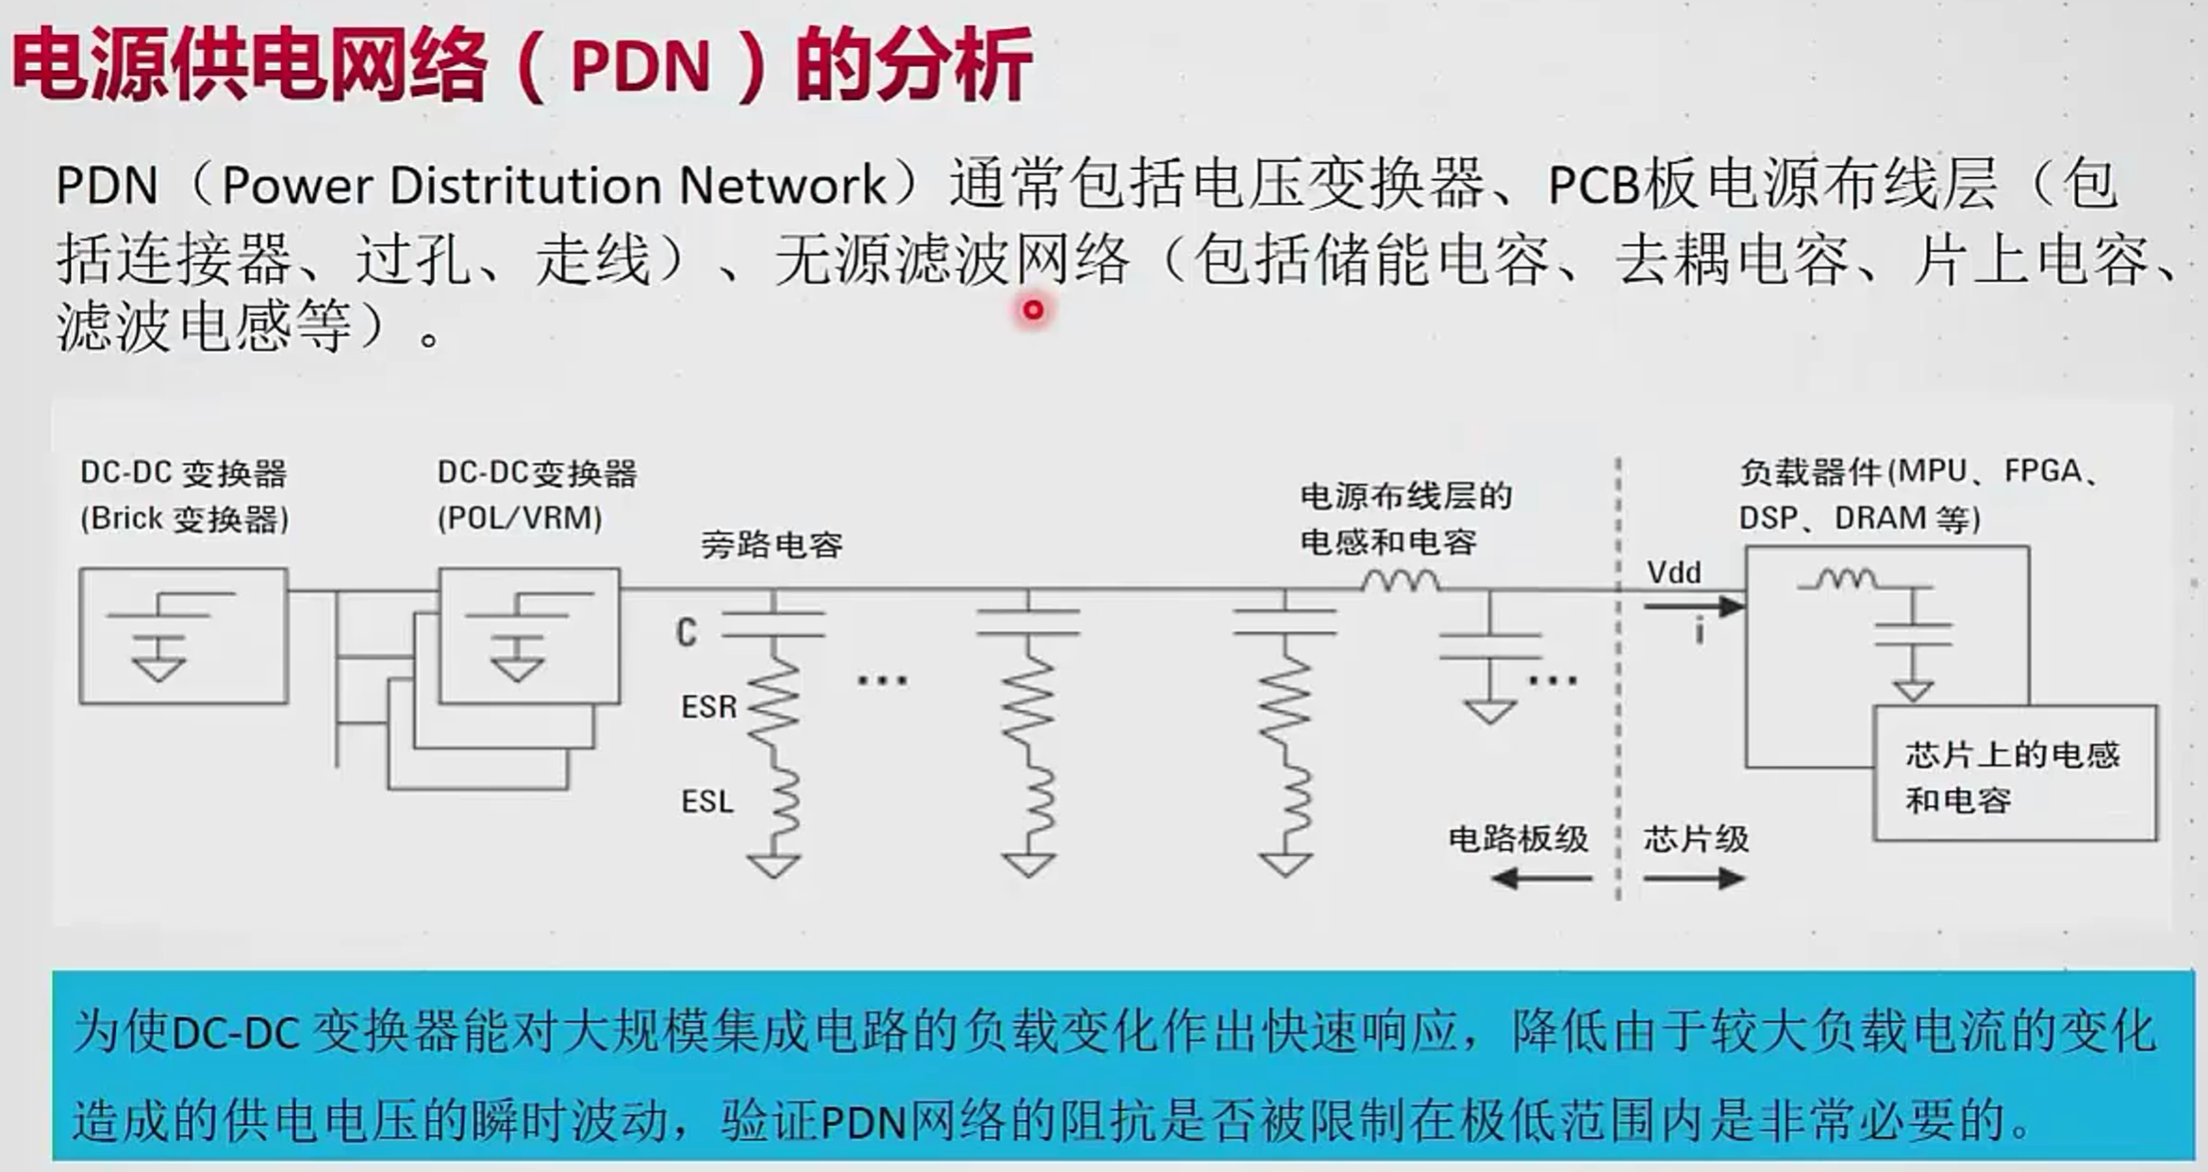
Title

